Slide 1
Dra. Geraldine A. Alvarez Fuentes
COORDINADORA PROYECTO PILOTO
CIES - BIDLab

Slide 2
OBJETIVO
Pilotear un sistema innovador de monitoreo de la salud de las mujeres embarazadas en condiciones de vulnerabilidad, para coadyuvar en la prevención de complicaciones durante todo el proceso del embarazo (parto y posparto), priorizando las zonas periurbanas de altura y llano en Bolivia.

Slide 3
Este proyecto Piloto tendrá una duración de 3 años, el mismo estará en permanente monitoreo, bajo una coordinación y capacitación asistida.
Contamos con 300 manillas que se reutilizarán.
150 manillas en las ciudades de La Paz y El Alto.
150 manillas en Santa Cruz.

Slide 4
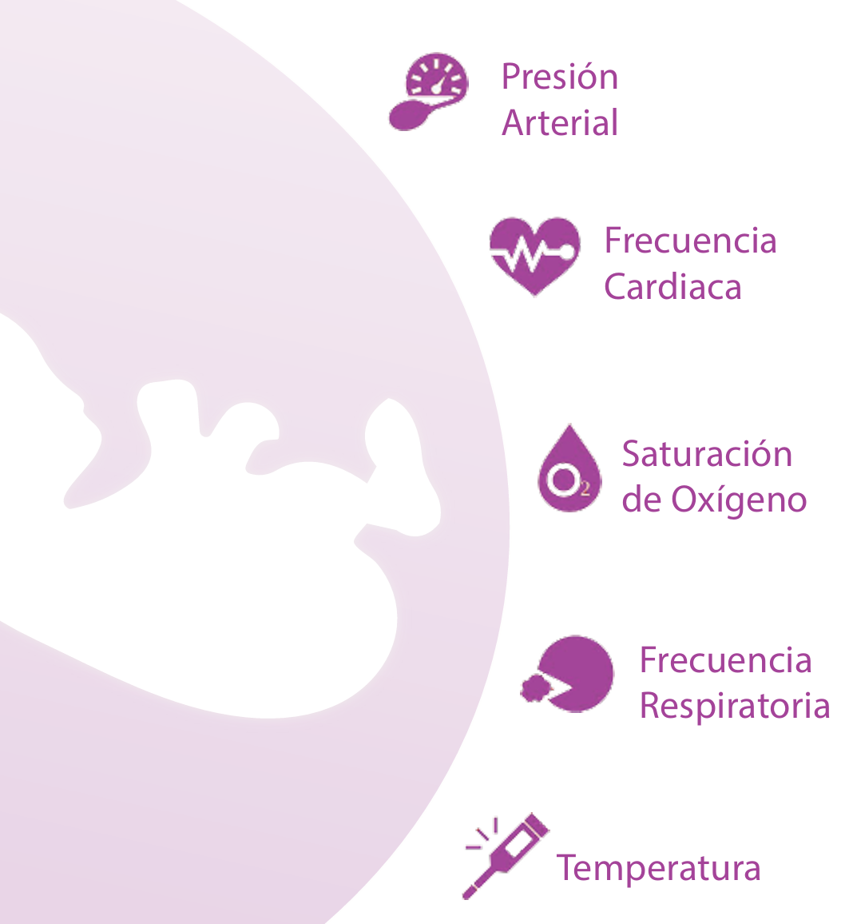
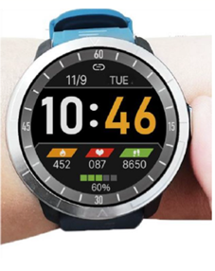
MONITOREO A MUJERES EMBARAZADAS
POR MEDIO DE INTELIGENCIA ARTIFICIAL

Slide 5
PRE ECLAMPSIA
Es una de las principales causas de muerte materna y neonatal y, se está convirtiendo en un problema de salud global prioritaria, su incidencia ha incrementado en las ultimas décadas, y complica 7 al 12% de los embarazos.
FIGO (Federación Internacional de Ginecología y Obstetricia)
el 2019: 76.000 mujeres y 500.000 bebes mueren cada año por causa de hipertensión y pre eclampsia durante el embarazo.

Slide 6
RED BOLIVIANO HOLANDES
RED COREA
RED 1 SUR OESTE
CLINICA PILOTO
CIES LA PAZ
C. Colombia entre Boquerón y Zoilo Flores N 539 La Paz
VILLA DOLORES
SANTA ROSA
12 DE OCTUBRE
CIES VILLA ADELA
CENTRO SALUD 1 DE MAYO
CENTRO DE SALUD NUEVOS HORIZONTES
VILLA NUEVA POTOSI
EL ROSAL
BAJO TACAGUA
PASANKERY
LLOJETA VERGEL

Slide 7
RED NORTE
CLINICA PILOTO
CIES SANTA CRUZ
RED CENTRO
CIES LA RAMADA
HAMACAS
P. TROPERO
ANITA LEIGUE
SAN ANTONIO
SANTA ISABEL
LOS CUSIS
DORADO NORTE
26 DE SEPTIEMBRE
10 DE OCTUBRE
DM5

Slide 8
CRITERIOS DE CAPTACIÓN
Primer trimestre del embarazo cuenten con test de embarazo y ecografía, y se evaluarán factores de riesgo y antecedentes.
Antecedentes + monitoreo de presión arterial (FIGO y OMS) indican el 60 a 80% pueden ser diagnosticadas oportunamente.
Hasta las 20 semanas podemos encontrar hipertensión y proteinuria en pacientes sin antecedentes de hipertensión.

Slide 9
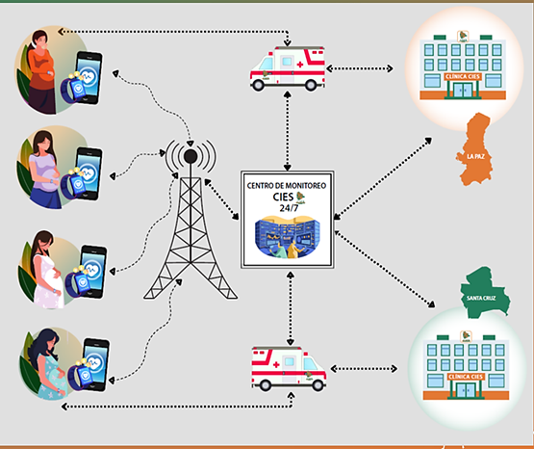
FLUJO DE MONITOREO

Slide 10
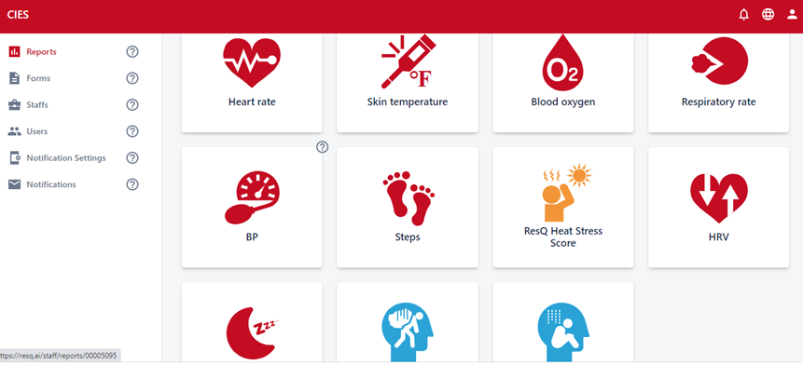
REPORTE EN PLATAFORMA DIGITAL

Slide 11
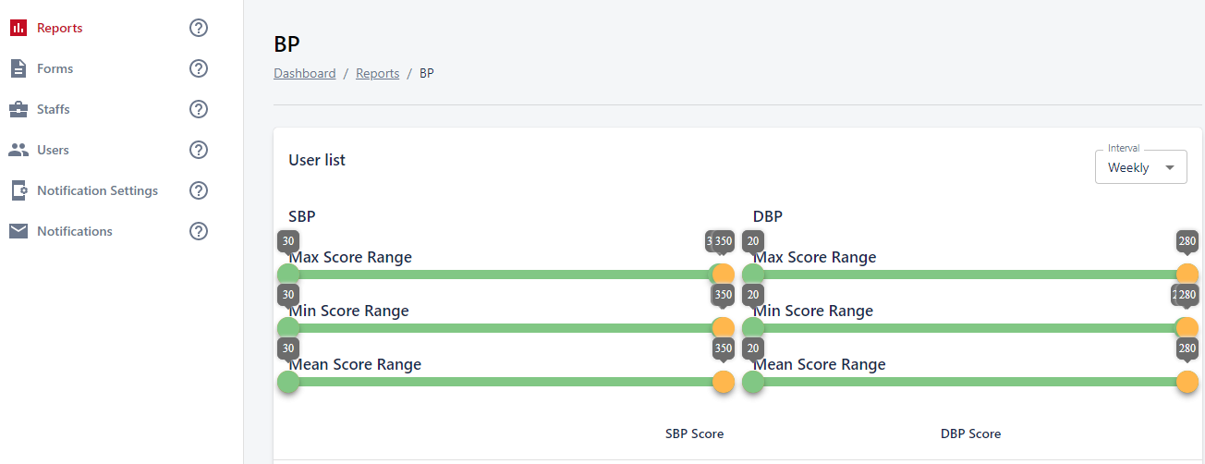
PRESION ARTERIAL

Slide 12
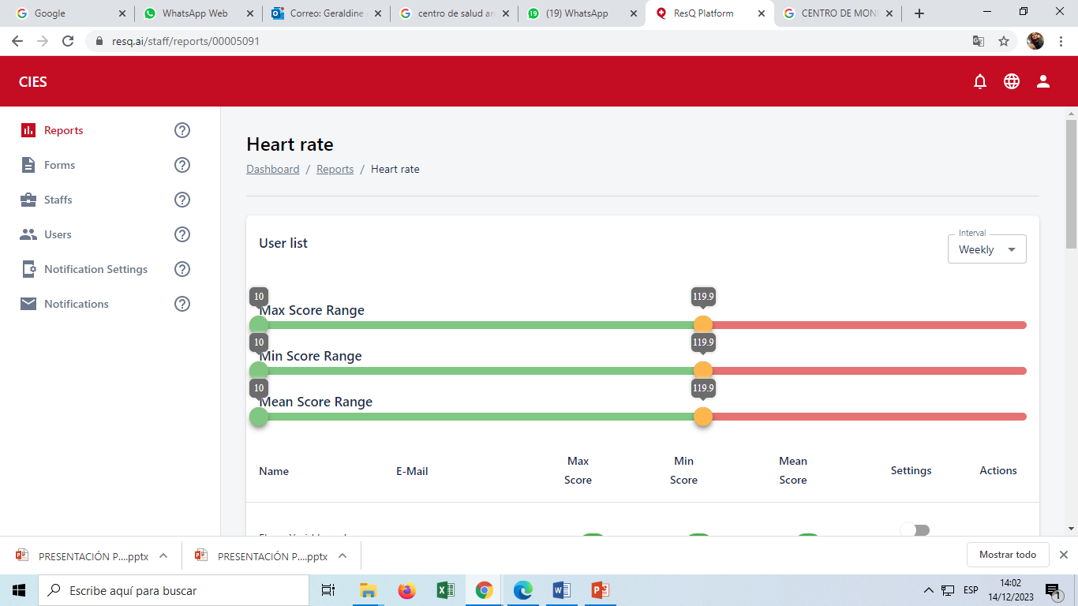
RITMO CARDIACO

Slide 13
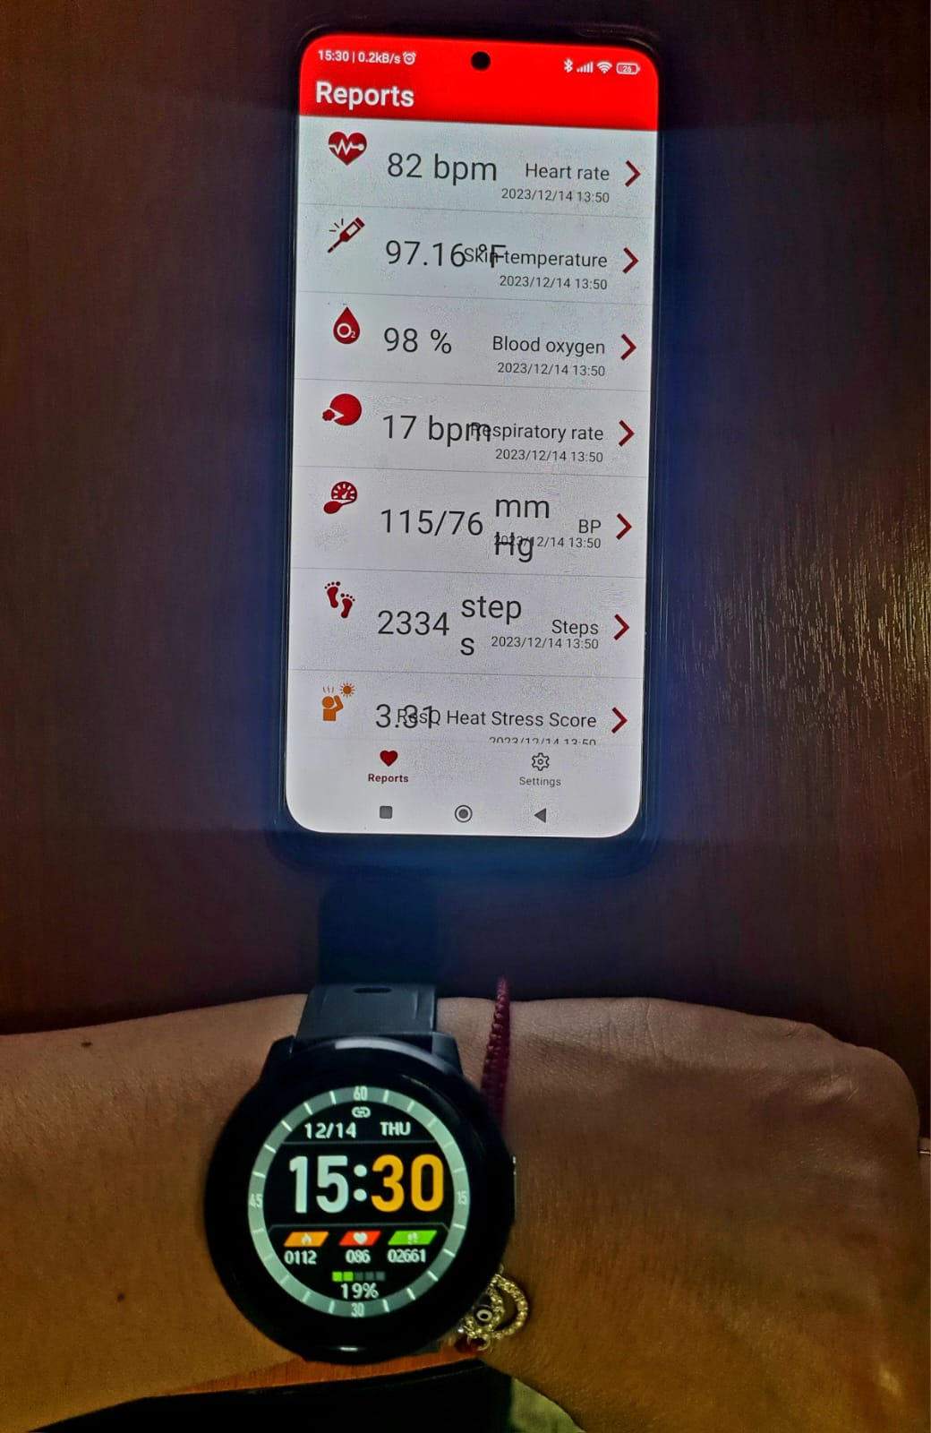
EQUIPO DE
RESPUESTA RAPIDA

Slide 14
RESULTADOS ESPERADOS
Contribuir a disminuir la mortalidad materna.
Identificación preventiva de factores de riesgo.
Lograr control prenatal ideal.
Concientizar y sensibilizar a la mujer embarazada respecto a la importancia de signos de alerta.

Slide 15
Proyecto único e innovador de inteligencia artificial que se implementa por primera vez en Bolivia marcando un hito en la salud y coadyuvando de manera significativa en la prevención de la preeclampsia, mediante el monitoreo de signos vitales durante 24 horas con la asistencia de profesionales especializados.

Slide 16
Muchas gracias!!

